Slide 1
Konjunktur-Pressekonferenz
30. Januar 2025
Ergebnisse der Konjunkturumfrage
zum Gesamtjahr 2024

Slide 2
Durchschnittliche Umsatzveränderung von 2014 bis 2024
Konjunktur-Pressekonferenz

Slide 3
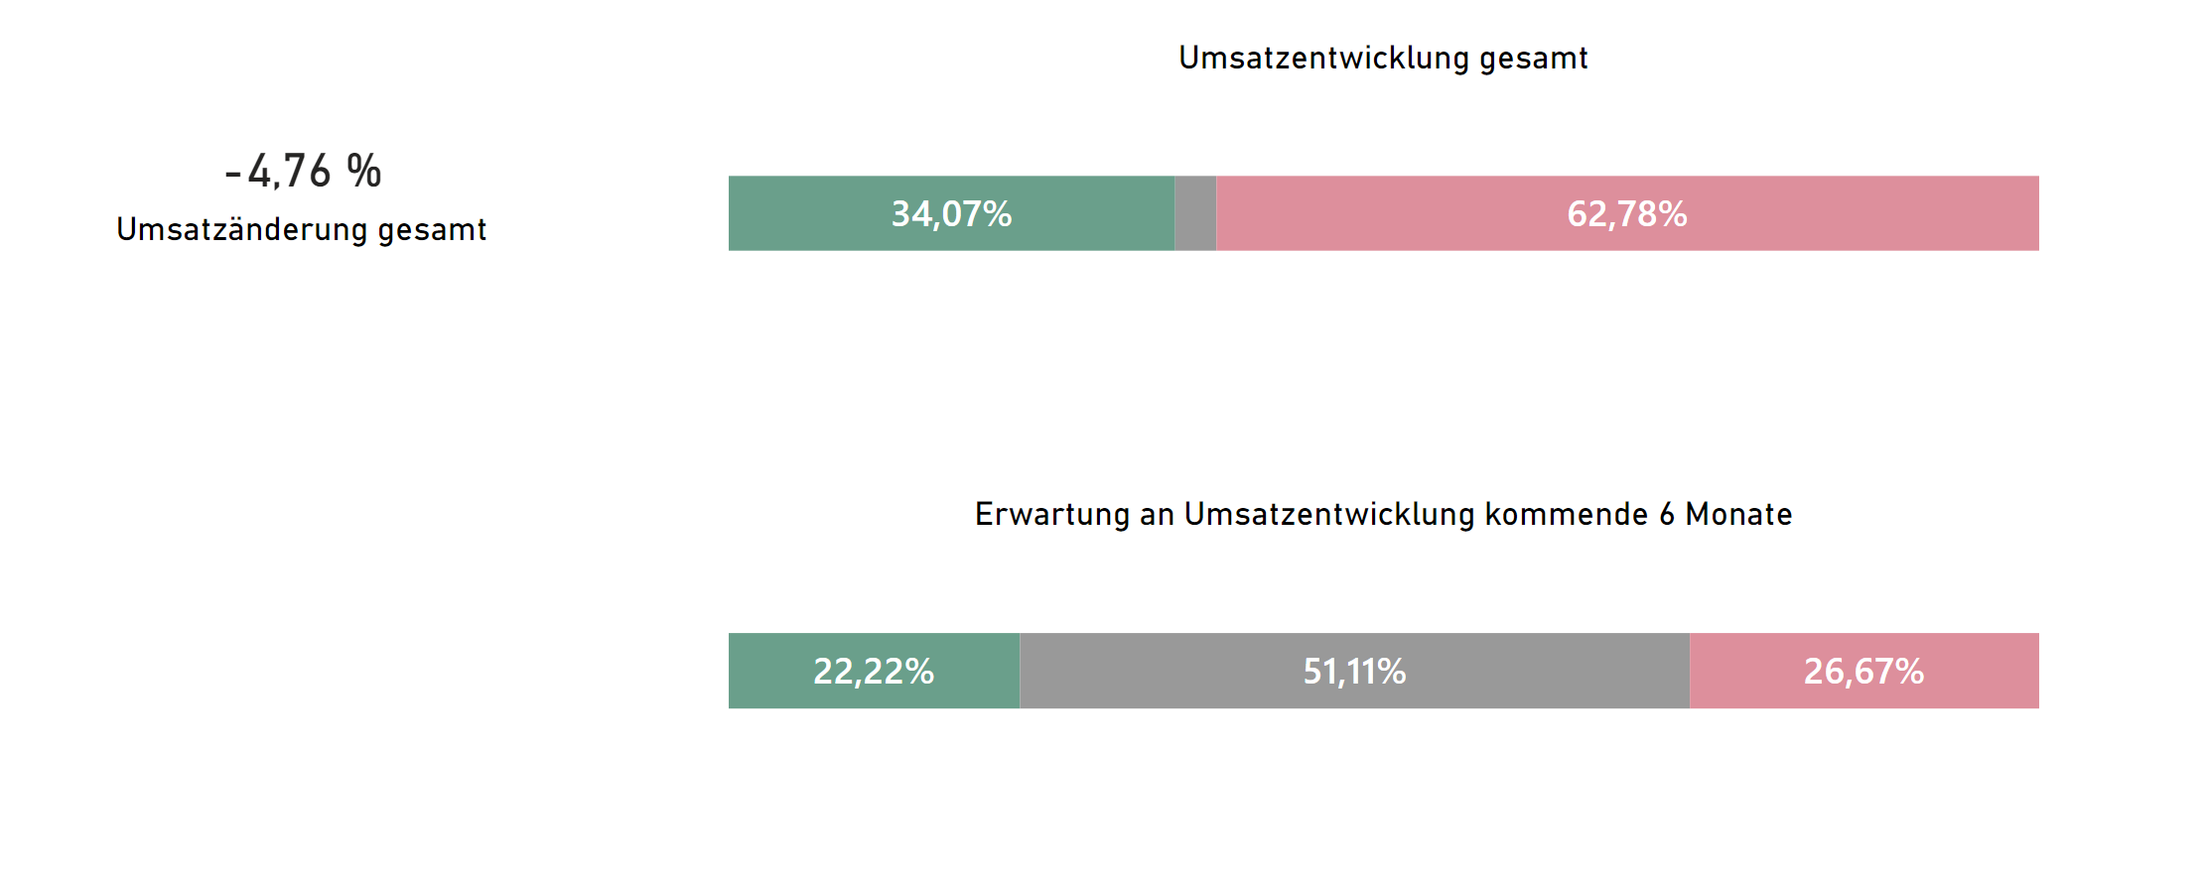
Umsatzentwicklung
Konjunktur-Pressekonferenz

Slide 4
wvib-Geschäftsklima 2014 bis 2024
Konjunktur-Pressekonferenz

Slide 5
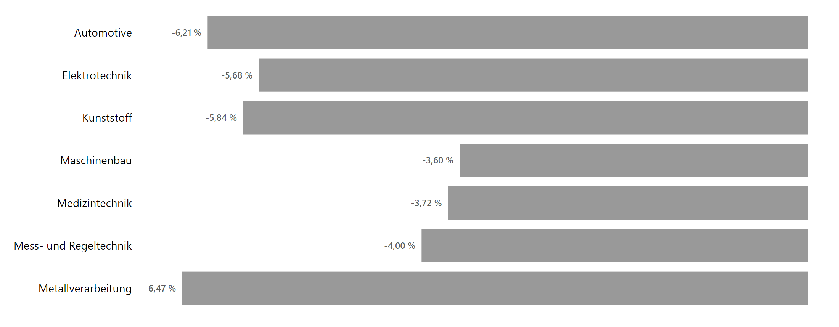
Umsatzentwicklung nach Branchen
Konjunktur-Pressekonferenz

Slide 6
wvib-Geschäftsklima im Cluster Automotive
Konjunktur-Pressekonferenz

Slide 7
wvib-Geschäftsklima im Cluster Maschinenbau
Konjunktur-Pressekonferenz

Slide 8
wvib-Geschäftsklima im Cluster Medizintechnik
Konjunktur-Pressekonferenz

Slide 9
wvib-Geschäftsklima in der Kunststoff-Branche
Konjunktur-Pressekonferenz

Slide 10
wvib-Geschäftsklima in der Metall-Branche
Konjunktur-Pressekonferenz

Slide 11
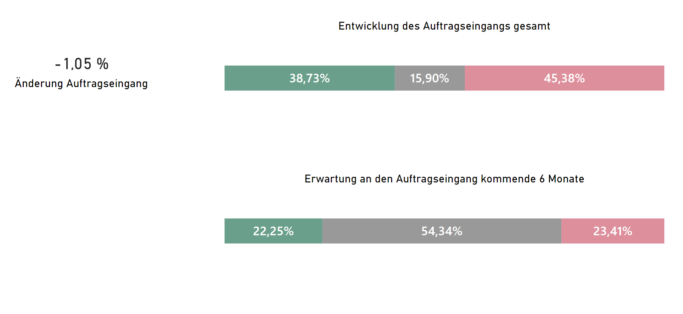
Auftragseingang
Konjunktur-Pressekonferenz

Slide 12
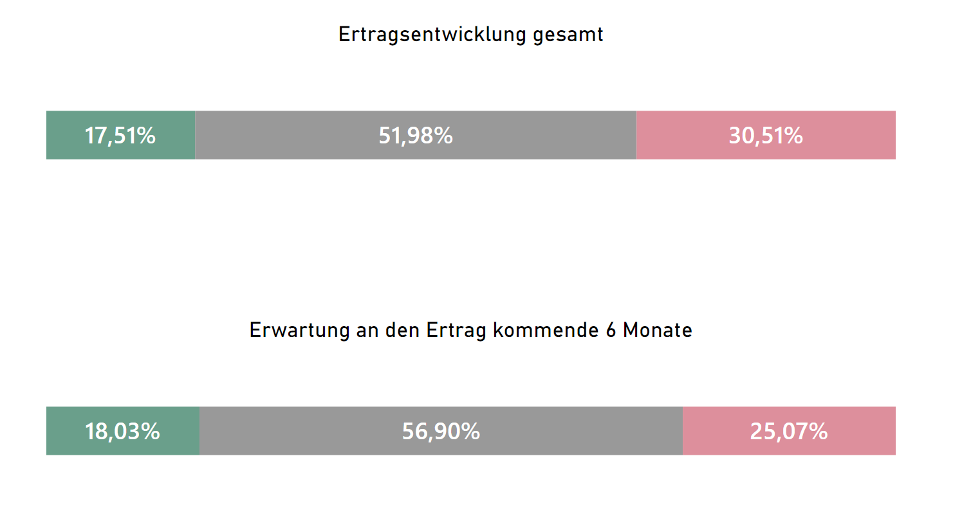
Ertrag
Konjunktur-Pressekonferenz

Slide 13
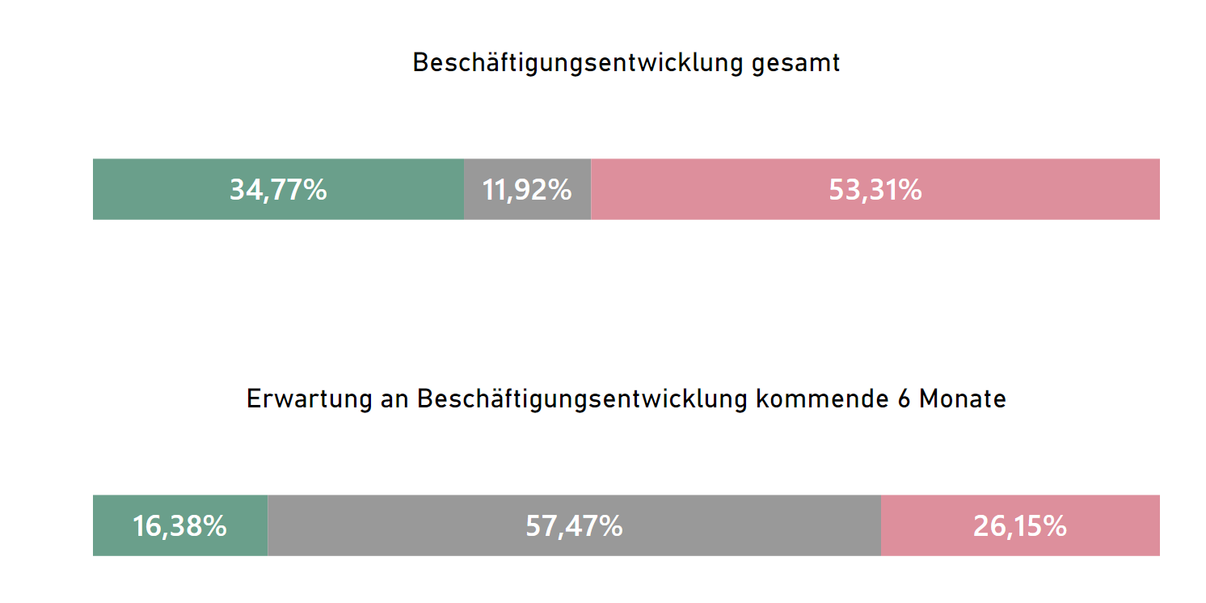
Beschäftigte
Konjunktur-Pressekonferenz

Slide 14
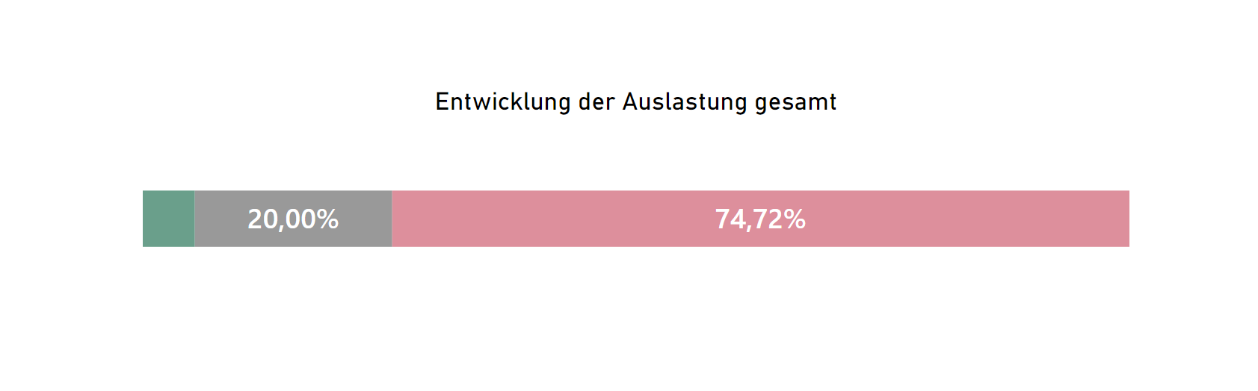
Auslastung
Konjunktur-Pressekonferenz

Slide 15
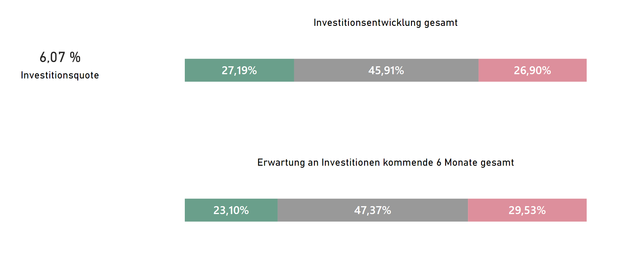
Investitionen
Konjunktur-Pressekonferenz

Slide 16
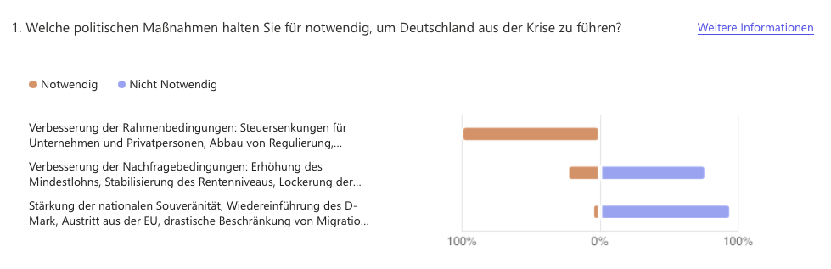
Die CEO-Zusatzfragen

Slide 17
Zusatzfrage II: Welche Koalition könnte diese Maßnahmen am besten umsetzen?

Slide 18
Wann wird sich Deutschland wieder ökonomisch erholen?

Slide 19

Plattform für
#people planet progress
im familiengeprägten,
industriellen Mittelstand

